Slide 1
Aloittaneet ja lopettaneet yritykset 2024

Slide 2
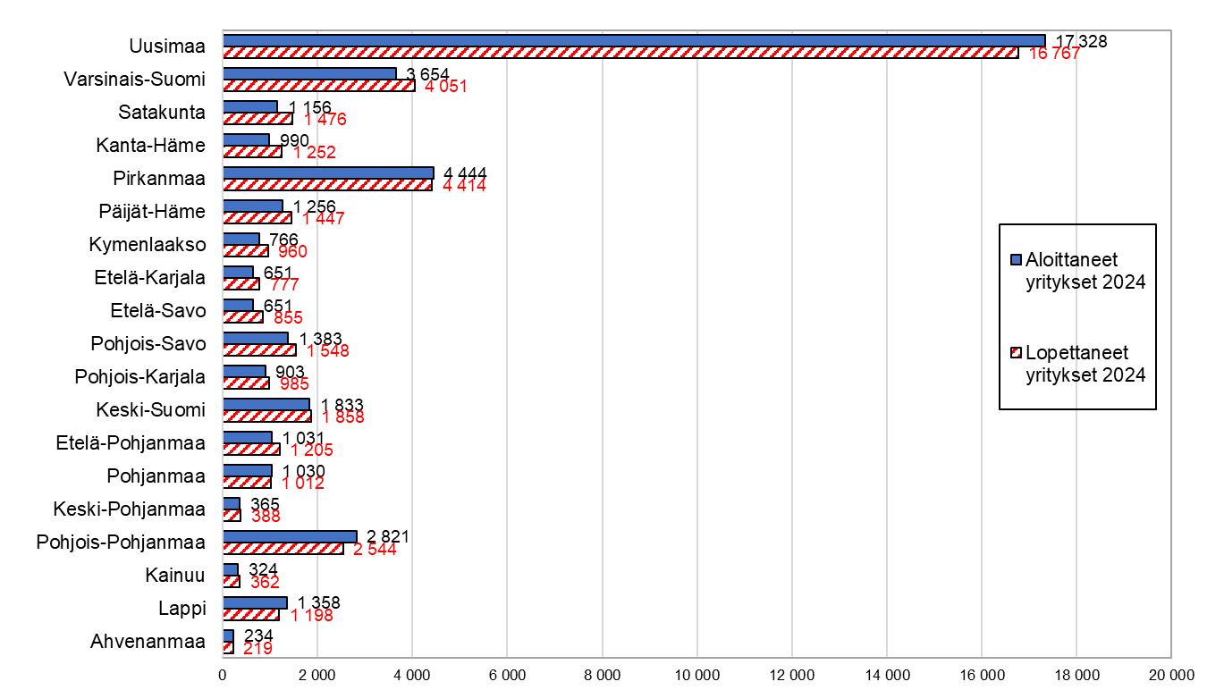
Aloittaneet ja lopettaneet yritykset maakunnittain 2024, 1.1.2024 aluejako
Sekä aloittaneiden että lopettaneiden yritysten määrä suhteessa yrityskantaan oli suurin Uudellamaalla ja Pirkanmaalla.
Lopettaneiden yritysten määrä kasvoi edellisvuoteen nähden kaikissa maakunnissa, suhteellisesti eniten Etelä-Savossa.
Lähde: Tilastokeskus, Aloittaneet ja lopettaneet yritykset päivitetty: 23.4.2025 / jk

Slide 3
Aloittaneet ja lopettaneet yritykset sekä yrityskanta maakunnittain 2024, 1.1.2024 aluejako
Maakunta | Aloittaneet yritykset 2024 | Aloittaneiden (2024) osuus yrityskannasta Q4/2024, % | Aloittaneiden muutos 2023–2024 | Lopettaneet yritykset 2024 | Lopettaneiden (2024) osuus yrityskannasta Q4/2024, % | Lopettaneiden muutos 2023–2024 | Yrityskanta Q4/2024 *)
Uusimaa | 17 328 | 10,5 | 458 | 16 767 | 10,2 | 4 922 | 165 168
Varsinais-Suomi | 3 654 | 8,4 | 11 | 4 051 | 9,3 | 1 433 | 43 418
Satakunta | 1 156 | 6,7 | -41 | 1 476 | 8,6 | 431 | 17 128
Kanta-Häme | 990 | 7,8 | 39 | 1 252 | 9,8 | 392 | 12 753
Pirkanmaa | 4 444 | 10,1 | 447 | 4 414 | 10,0 | 1 524 | 44 172
Päijät-Häme | 1 256 | 8,2 | 30 | 1 447 | 9,5 | 432 | 15 249
Kymenlaakso | 766 | 7,6 | 4 | 960 | 9,5 | 258 | 10 061
Etelä-Karjala | 651 | 8,0 | 46 | 777 | 9,5 | 241 | 8 186
Etelä-Savo | 651 | 6,3 | -35 | 855 | 8,3 | 320 | 10 343
Pohjois-Savo | 1 383 | 8,2 | 26 | 1 548 | 9,2 | 435 | 16 846
Pohjois-Karjala | 903 | 8,2 | 52 | 985 | 9,0 | 282 | 10 947
Keski-Suomi | 1 833 | 9,0 | 61 | 1 858 | 9,2 | 576 | 20 265
Etelä-Pohjanmaa | 1 031 | 6,1 | -12 | 1 205 | 7,1 | 365 | 16 872
Pohjanmaa | 1 030 | 7,1 | -17 | 1 012 | 6,9 | 318 | 14 578
Keski-Pohjanmaa | 365 | 7,0 | 16 | 388 | 7,5 | 80 | 5 200
Pohjois-Pohjanmaa | 2 821 | 9,9 | 163 | 2 544 | 8,9 | 784 | 28 598
Kainuu | 324 | 7,3 | -46 | 362 | 8,2 | 92 | 4 441
Lappi | 1 358 | 8,9 | 93 | 1 198 | 7,9 | 282 | 15 251
Ahvenanmaa | 234 | 6,5 | 16 | 219 | 6,1 | 54 | 3 612
KOKO MAA | 42 794 | 9,1 | 1 164 | 43 935 | 9,3 | 13 098 | 471 239
*) Yrityskanta on poikkileikkaustieto kaikkien toimivien yritysten lukumäärästä tiettynä ajankohtana.
Lähde: Tilastokeskus, Aloittaneet ja lopettaneet yritykset päivitetty: 23.4.2025 / jk

Slide 4
Aloittaneet ja lopettaneet yritykset maakunnittain 2022-2024, 1.1.2024 aluejako
Alue | Aloittaneet yritykset 2022 | Aloittaneet yritykset 2023 | Aloittaneet yritykset 2024 | Lopettaneet yritykset 2022 | Lopettaneet yritykset 2023 | Lopettaneet yritykset 2024 | Yrityskanta 2024/Q4
Uusimaa | 16 389 | 16 870 | 17 328 | 10 686 | 11 845 | 16 767 | 165 168
Varsinais-Suomi | 3 531 | 3 643 | 3 654 | 2 395 | 2 618 | 4 051 | 43 418
Satakunta | 1 215 | 1 197 | 1 156 | 899 | 1 045 | 1 476 | 17 128
Kanta-Häme | 1 040 | 951 | 990 | 778 | 860 | 1 252 | 12 753
Pirkanmaa | 3 974 | 3 997 | 4 444 | 2 584 | 2 890 | 4 414 | 44 172
Päijät-Häme | 1 259 | 1 226 | 1 256 | 852 | 1 015 | 1 447 | 15 249
Kymenlaakso | 806 | 762 | 766 | 591 | 702 | 960 | 10 061
Etelä-Karjala | 594 | 605 | 651 | 518 | 536 | 777 | 8 186
Etelä-Savo | 744 | 686 | 651 | 538 | 535 | 855 | 10 343
Pohjois-Savo | 1 396 | 1 357 | 1 383 | 910 | 1 113 | 1 548 | 16 846
Pohjois-Karjala | 875 | 851 | 903 | 634 | 703 | 985 | 10 947
Keski-Suomi | 1 715 | 1 772 | 1 833 | 1 111 | 1 282 | 1 858 | 20 265
Etelä-Pohjanmaa | 1 021 | 1 043 | 1 031 | 753 | 840 | 1 205 | 16 872
Pohjanmaa | 1 048 | 1 047 | 1 030 | 760 | 694 | 1 012 | 14 578
Keski-Pohjanmaa | 362 | 349 | 365 | 270 | 308 | 388 | 5 200
Pohjois-Pohjanmaa | 2 557 | 2 658 | 2 821 | 1 552 | 1 760 | 2 544 | 28 598
Kainuu | 343 | 370 | 324 | 229 | 270 | 362 | 4 441
Lappi | 1 189 | 1 265 | 1 358 | 774 | 916 | 1 198 | 15 251
Ahvenanmaa | 227 | 218 | 234 | 151 | 165 | 219 | 3 612
KOKO MAA | 41 242 | 41 630 | 42 794 | 27 720 | 30 837 | 43 935 | 471 239
*) Yrityskanta on poikkileikkaustieto kaikkien toimivien yritysten lukumäärästä tiettynä ajankohtana.
Lähde: Tilastokeskus, Aloittaneet ja lopettaneet yritykset päivitetty: 23.4.2025 / jk

Slide 5
Aloittaneet ja lopettaneet yritykset Etelä-Savossa 2022-2024, 1.1.2024 aluejako
Alue | Aloittaneet yritykset 2022 | Aloittaneet yritykset 2023 | Aloittaneet yritykset 2024 | Lopettaneet yritykset 2022 | Lopettaneet yritykset 2023 | Lopettaneet yritykset 2024 | Yrityskanta 2024/Q4
Enonkoski | 6 | 11 | 5 | 5 | 6 | 6 | 103
Hirvensalmi | 18 | 9 | 11 | 10 | 9 | 18 | 240
Juva | 37 | 31 | 23 | 29 | 23 | 39 | 540
Kangasniemi | 32 | 21 | 26 | 18 | 21 | 40 | 496
Mikkeli | 329 | 276 | 280 | 211 | 226 | 338 | 3 802
Mäntyharju | 28 | 40 | 27 | 19 | 29 | 34 | 693
Pertunmaa | 10 | 7 | 9 | 4 | 6 | 11 | 15
Pieksämäki | 77 | 86 | 63 | 61 | 68 | 103 | 1 195
Puumala | 18 | 13 | 8 | 12 | 9 | 21 | 275
Rantasalmi | 18 | 20 | 23 | 19 | 13 | 32 | 348
Savonlinna | 162 | 162 | 158 | 137 | 114 | 198 | 2 346
Sulkava | 9 | 10 | 18 | 13 | 11 | 15 | 290
ETELÄ-SAVO | 744 | 686 | 651 | 538 | 535 | 855 | 10 343
*) Yrityskanta on poikkileikkaustieto kaikkien toimivien yritysten lukumäärästä tiettynä ajankohtana.
Lähde: Tilastokeskus, Aloittaneet ja lopettaneet yritykset päivitetty: 23.4.2025 / jk

Slide 6
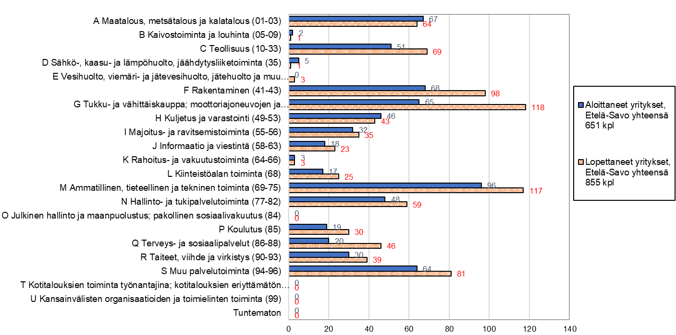
Aloittaneet ja lopettaneet yritykset Etelä-Savossa toimialoittain 2024, 1.1.2024 aluejako
Lähde: Tilastokeskus, Aloittaneet ja lopettaneet yritykset, TOL 2008 päivitetty: 23.4.2025 / jk

